Slide 1
Amazônia R.C, Inc
Renan de Souza Pinto

Slide 2
Case
A empresa de representação comercial, Amazônia Representação Comercial está modernizando seus sistemas legados e você recebeu a missão de remodelar uma das aplicações cores que atualmente é responsável pelo carrinho de compra, checkout, confirmação do pedido por e-mail e realizar a cotação do frete de forma integrada ao sistema do Correios.
Por está razão você como Engenheiro de Software foi designado redesenhar buscando melhorar a manutenibilidade, legibilidade, testabilidade e qualidade da aplicação.

Slide 3
Premissas
Caso o cliente informe um cupom de desconto, deve-se aplicar somente para os produtos que estão em promoção
Caso o cliente escolha receber o produto no formato de mídia digital (filmes/séries, livros ou músicas), não deve-se cobrado o frete
Caso os itens sejam livros, jornais, revistas ou eReaders, o sistema deve idetificar e aplicar a isenção de imposto conforme disposto na Constituição Art. 150, VI, d.
Para o cálculo do frete deve-se utilizar o WebService dos Correios (Collection do Postman de exemplo no repositório)
Ao final do checkout o cliente deverá receber um e-mail com a confirmação da compra

Slide 4
Pré requisitos
JDK Java 13 instalado
Maven 3.x.x Instalado

Slide 5
Compilando o projeto
Após ter baixado o projeto, abra um terminal no diretório raiz do projeto.
Rode o comando "mvn clean package" no terminal.
Execute o .jar dentro de target/

Slide 6

Arquitetura
O modelo de arquitetura foi baseado no clean arch do Uncle Bob.
A idéia aqui era criar um sistema com os casos de uso, as regras de funcionamento do sistema, desacoplados das integrações que o sistema venha a ter. Seja um Mongo ou Cassandra, chamada REST ou queue, as regras do sistemas devem funcionar sem alteração.
Além disso criar um sistema facilmente testável.

Slide 7
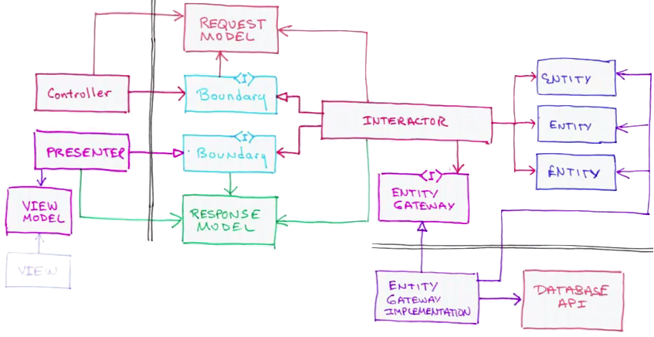
Desenho do clean arch

Slide 8
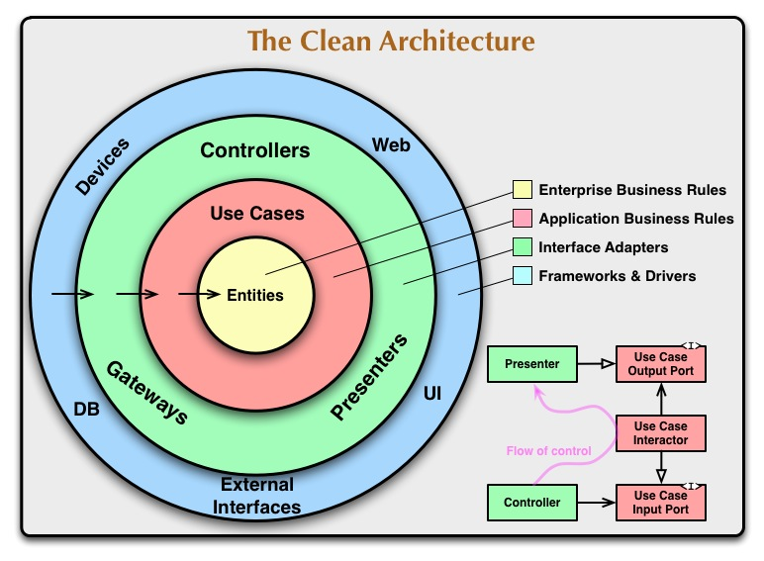
Desenho do clean arch
A Clean Architecture consiste em um diagrama de camadas, em que cada um dos seus componentes possuem suas próprias responsabilidades e cada uma delas tem conhecimento apenas de camadas de dentro, ou seja, a camada de “Frameworks e Drivers” enxerga somente a de “Interface Adapters” e assim sucessivamente.

Slide 9
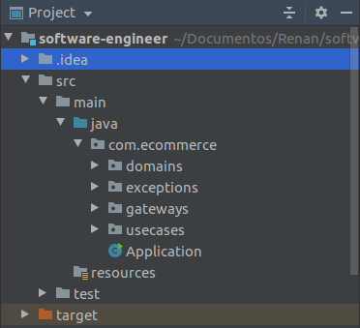
Estrutura do projeto
No pacote de domains tenho os domínios da aplicação
No pacote de gateways tenho as interfaces e implementações da integração com o banco de dados e request para os Correios e Email.
No pacote de usecases tenho os casos de uso com suas responsabilidades.

Slide 10
Casos de uso
Apply ICMS - Classe responsável por aplicar ou não a taxa de icms por estado nos produtos que foram colocados no carrinho
Apply promotion - Responsável por aplicar o desconto nominal ou percentual, com cupom ou sem cupom de acordo com a promoção que o usuário conquistou.
Calculate Shipping - Responsável por calcular o valor do frete dos produtos com entrega física.
Checkout - Responsável por receber um carrinho, chamar os casos de uso de cálculos e retornar um pedido com Id e valor a ser pago
SendEmail - Responsável por enviar email pro usuário avisando que o pedido foi feito.

Slide 11

Testes
Foi utilizado o Jacoco para validação de cobertura de testes, que está em 100% de line coverage nos usecases

Slide 12
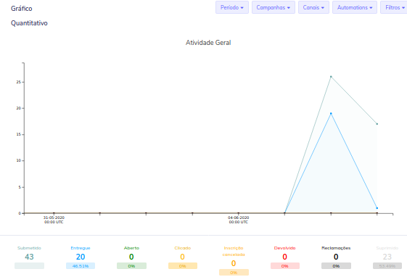
Envio de emails
Utilizei para o envio de email uma api que eu criei em Node.js utilizando o ElasticMail como SMTP.
URL: POST https://email-node-api.herokuapp.com/email

Slide 13
Fluxo principal
Na classe Application, existe um método main simulando o fluxo no funcionamento do e-commerce.
Temos o cadastro de uma promoção com cupom
Dados do usuário logado
Inserção de produtos no carrinho
Fechamento do pedido no checkout

Slide 14
Email: {Status code: 200, Body: {"result":"Email enviado"}
Order: {
"id" : "e6a3a960-d22f-46b0-bcbc-f4715a8e3f31",
"customer" : {
"cpf" : "123.456.789-00",
"name" : "Renan",
"email" : "email@email.com",
"address" : { … }
},
"address" : { … }
"items" : [ { … } ],
"benefits" : [ {
"name" : "Promoção 5%",
"promotionUnit" : "PERCENT",
"amount" : 5,
"coupon" : [ "ABC123" ],
"skus" : [ "sku-a", "sku-b" ]
} ],
"orderValue" : 217,
"taxes" : 14.40,
"freightPrice" : 21.00,
"totalOrder" : 252.40
}
Output
Pedido com:
Dados do cliente,
Endereço de entrega,
Itens do pedido,
Promoção conquistada,
Valor total sem taxa,
Valor final com as taxas e frete

